Slide 1
poměr historie k jiným vědním oborům
Notes:
poměr historie k jiným vědním oborům
Veškeré lidské vědění má vnitřní souvislost. Proto nelze pokládat hranice mezi jednotlivými vědeckými disciplínami za nepřekročitelné ohrady.
Naopak - vědy se mnohonásobně podporují.
Celou soustavu bádání přirovnal Bernheim ke stavbě, na které jsou zaměstnáni dělníci nejrůznějších oborů, kteří pracují každý na svém úseku, ale dohromady vytvářejí budovu.
Je jasné, že historie věnující se činností lidí jako společenských bytostí bude mít četné a úzké vztahy k jiným oborům.
Nejblíže má k PVH. Ke každodenní potřebě každého historika slouží PVH,

Slide 2
Pomocné vědy historické
Paleografie
Kodikologie – nauka o literárních rukopisech (zvl. středověkých)
Epigrafika – nauka o nápisech
Diplomatika – nauka o úředních písemnostech
Chronologie – nauka o způsobech měření času
Sfragistika – nauka o pečetích
Heraldika – nauka o znacích, z heraldiky bývaji někdy vyčleňovány
faleristika (nauka o vyznamenáních a řádech)
vexilologie (nauka o vlajkách a praporech)
Notes:
Paleografie – nauka o písmu
Kodikologie – nauka o literárních rukopisech (zvl. středověkých)
Epigrafika – nauka o nápisech
Diplomatika – nauka o úředních písemnostech
Chronologie – nauka o způsobech měření času
Sfragistika – nauka o pečetích
Heraldika – nauka o znacích, z heraldiky bývaji někdy vyčleňovány
faleristika (nauka o vyznamenáních a řádech)
vexilologie (nauka o vlajkách a praporech)
Genealogie – nauka o rodových vztazích
Numismatika – nauka o platidlech
Metrologie – nauka o mírách a vahách
Mezi pomocné vědy historické se nověji řadí i některé další, v určitých případech spíše přírodovědné, disciplíny:
Paleopatologie a dějiny lékařství
Historická geografie^{[1]}
Historická kartografie - nauka o mapách^{[2]}
Historická statistika
Kampanologie – nauka o zvonech a zvonařství

Slide 3
Genealogie – nauka o rodových vztazích
Numismatika – nauka o platidlech
Metrologie – nauka o mírách a vahách
Mezi pomocné vědy historické se nověji řadí i některé další, v určitých případech spíše přírodovědné, disciplíny:
Paleopatologie a dějiny lékařství
Historická geografie[1]
Historická kartografie - nauka o mapách[2]
Historická statistika
Kampanologie – nauka o zvonech a zvonařství

Slide 4
Pomocné vědy historické
Paleografie – nauka o písmu
Kodikologie – nauka o literárních rukopisech (zvl. středověkých)
Epigrafika – nauka o nápisech
Diplomatika – nauka o úředních písemnostech
Chronologie – nauka o způsobech měření času
Sfragistika – nauka o pečetích
Heraldika – nauka o znacích, z heraldiky bývaji někdy vyčleňovány
faleristika (nauka o vyznamenáních a řádech)
vexilologie (nauka o vlajkách a praporech)
Notes:
Paleografie – nauka o písmu
Kodikologie – nauka o literárních rukopisech (zvl. středověkých)
Epigrafika – nauka o nápisech
Diplomatika – nauka o úředních písemnostech
Chronologie – nauka o způsobech měření času
Sfragistika – nauka o pečetích
Heraldika – nauka o znacích, z heraldiky bývaji někdy vyčleňovány
faleristika (nauka o vyznamenáních a řádech)
vexilologie (nauka o vlajkách a praporech)
Genealogie – nauka o rodových vztazích
Numismatika – nauka o platidlech
Metrologie – nauka o mírách a vahách
Mezi pomocné vědy historické se nověji řadí i některé další, v určitých případech spíše přírodovědné, disciplíny:
Paleopatologie a dějiny lékařství
Historická geografie^{[1]}
Historická kartografie - nauka o mapách^{[2]}
Historická statistika
Kampanologie – nauka o zvonech a zvonařství

Slide 5
Genealogie – nauka o rodových vztazích
Numismatika – nauka o platidlech
Metrologie – nauka o mírách a vahách
Mezi pomocné vědy historické se nověji řadí i některé další, v určitých případech spíše přírodovědné, disciplíny:
Paleopatologie a dějiny lékařství
Historická geografie
Historická kartografie - nauka o mapách
Historická statistika
Kampanologie – nauka o zvonech a zvonařství

Slide 6
Vztah Historie k dalším vědním oborům
Notes:
poměr historie k jiným vědním oborům
Veškeré lidské vědění má vnitřní souvislost. Proto nelze pokládat hranice mezi jednotlivými vědeckými disciplínami za nepřekročitelné ohrady.
Naopak - vědy se mnohonásobně podporují.
Celou soustavu bádání přirovnal Bernheim ke stavbě, na které jsou zaměstnáni dělníci nejrůznějších oborů, kteří pracují každý na svém úseku, ale dohromady vytvářejí budovu.
Je jasné, že historie věnující se činností lidí jako společenských bytostí bude mít četné a úzké vztahy k jiným oborům.
Nejblíže má k PVH. Ke každodenní potřebě každého historika slouží PVH,

Slide 7
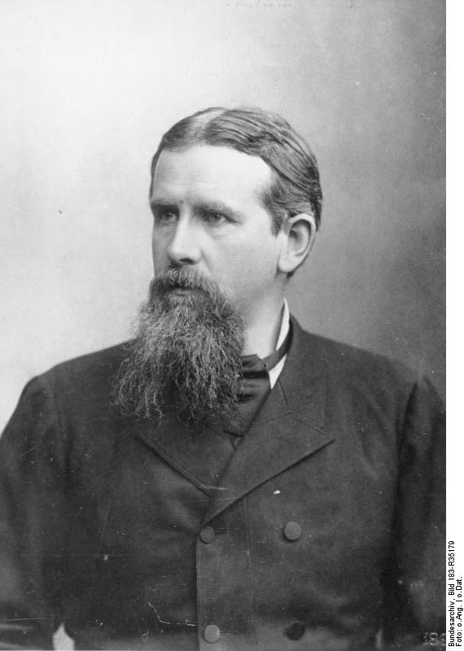
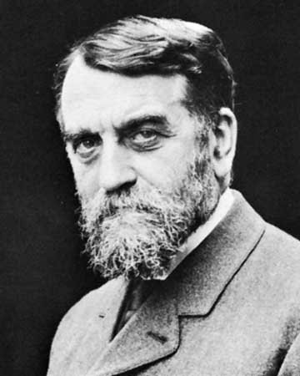
Antropogeografie
Friedrich Ratzel
1844-1904
Paul Vidal de la Blache 1845-1918
Notes:
Z přírodních věd historie využívá především antropogeografii (zeměpis člověka), která zkoumá všeobecné vlivy okolí na poměry a osudy národů, jakož i opačně působení národů na okolí.
Zpočátku převládá geografického determinismus (až do začátku 20. stol), francouzká škola kolem P. M. Vidala de la Blanche přinesla změnu (byť je stále řaděn k deterministům)
Paul Vidal de la Blache Je považován za zakladatele moderní francouzské geografie a rovněž za zakladatele francouzské geopolitické školy. Je autorem myšlenky genre de vie (way of life-způsob života, životní styl) - ovlivňování přírody člověkem – podle jeho představ již příroda (a její geografické rysy) už nebyli určujícími faktory pro rozvoj člověka, ale jen rámec pro rozvoj společnosti – důležitý zůstával samostatný a iniciativní člověk, který mohl a nemusel geografické prostředí využít. Onen životní styl (nějakého konkrétního regionu) odráží ekonomické, sociální, ideologické a psychologické identity vtisknuté krajině. Ovlivnil meziválečnou československou geografickou školu.
genre de vie

Slide 8
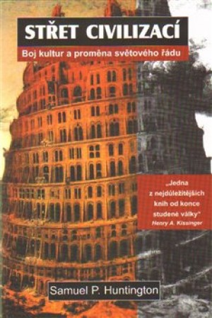
Samuel Phillips Huntington (1927-2008)
Notes:
V USA navázali na Ratzela školou environmentalismu (E. C. Semplová, E. Huntington). Huntington (střet civilizací) - na základě statist. údajů z demografie, klimatologie a historie prokázat souvislost mezi změnami klimatu a pokrokem nebo úpadkem civilizací, podnebí přímo působí na zdraví populace, fyzickou a duchovní aktivitu i produktivitu práce (fr. vědci E. Demolinse a P. Mougeolea už před ním naznačili pozvolný geogr. přesunu ohnisek civilizací z euroasijských oblastí do chladnějšího a různorodějšího prostředí severozáp. Evropy.

Slide 9
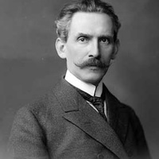
Antropologie
Lubor Niederle
1865-1944
Kongres československých antropologů v Mikulově, zleva: Jaromír Chochol, Milan Stloukal and Hana Hanáková, on the right side Miroslava Blajerová.
Notes:
Další vědou je antropologie, zkoumající původ a fylogenetický i ontogenetický vývoj člověka, vznik jeho plemen a normální variabilitu stavby lidského těla.
Za zakladatele české antropologie je považován Lubor Niederle (1865-1944), první profesor prehistorie na UK, zakladatel Archeologického ústavu a časopisu Český lid.
BUDIL, Ivo T., Mýtus, jazyk a kulturní antropologie, 2003 (2. vyd.)
DÜLMEN, Richard van, Historická antropologie, 2002
SOUKUP, V., Dějiny sociální a kulturní antropologie, Praha, Karolinum 1994
WOLF, Josef, Integrální antropologie na prahu 21. století, 2002
BALÍK ml., Stanislav, Trest smrti v dějinách, in: HO 1, 1990-1991, č. 1, s. 22-25 (18.-19. st.)

Slide 10
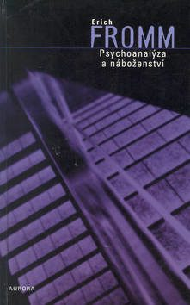
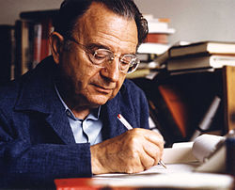
Psychologie
FROMM, Erich, Psychoanalýza a náboženství, 2003
Notes:
Psychologie se v 2. polovině 19.století vydělila jako samostatná věda z filozofie a fyziologie.
Je to věda o zákonitostech, vzniku, vývoji, funkci a proměnách psychiky.
Jeden z psychologických směrů je např. psychologie národů, vznikla jako srovnávací disciplína zabývající se výzkumem psychických jevů a znaků odlišujících jedno etnikum od druhého, nebo zkoumáním vlivu kulturních hodnot na způsob života jednotlivců a národů v průběhu historického vývoje.
FROMM, Erich, Psychoanalýza a náboženství, 2003 (z 1950 psychologie etiky)

Slide 11
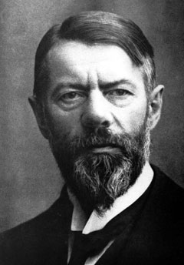
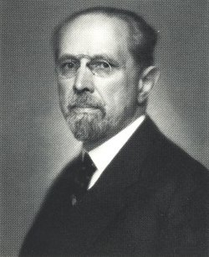
Sociologie
Werner Sombart
Max Weber
Notes:
Sociologie je věda o společnosti jako celostním systému i o jednotlivých skupinách, institucích, procesech a oblastech spol. života. Například sociologie vědy zkoumá funkci a místo vědy ve společenském životě.
„Sociologie, která postrádá jakoukoli všeobecně uznávanou teoretickou strukturu a která téměř nepřihlíží k úvahám oněch vnímavých mužů, kteří ji založili (jako Durkheim a Weber, jejichž myšlenkový styl byl stylem historickým, vyznačujícím se odstupem a kritickým rozhledem), může totiž existovat převážně jen jako nositelka bezmyšlenkovitých statistik a politických předpojatostí. Neexistuje nic, na co by ji nebylo možné aplikovat, a taková aplikace je vždycky a nevyhnutelně ´relevantní´. =SCRUTON, Smysl,205=
Ke klasikům moderní sociologie patřili Werner Sombart a Max Weber (1864-1920), jenž v mnohém navazoval na Marxe, např. na jeho hledání podstaty kapitalistického světa.
Weberova skepse k možnostem postihnout historii jako objektivní realitu, neboť ona už není a její stopy v pramenech jsou zakamuflovány a skryty. Max Weber klíčovou postavou v propojování historiografie a sociologie. Weber ukazuje, jak se některé typy protestantismu staly zdrojem racionální motivace k ziskové činnosti. Kritikové namítali, že už před kalvinismem v Evropě rozvětvená obchodní činnost. Ale v důsledku kalvínské reformace se podstatně zvýšila frekvence lidí racionálně ekonomického zaměření (homo economicus) se zvýšeným sklonem k úsporám a k investicím a zejména k pilné práci namísto sklonu k okázalostem a tomu odpovídající spotřebě vyžadované důstojností společenského statusu. Puritanismus neviděl podstatu zbožnosti v obřadech a emocích kultu ani ve spásné roli kněžstva, ale v kázni a střídmosti, v úspornosti a činorodé podnikavosti, jejichž výsledek měl věřícímu ukázat, že jeho duše je předurčena ke spasení. =KREJČÍ,Postižitelné,107=
Émile Durkheim – jeden ze zakladatelů moderní sociologie. Weber a Durkheim spolu naučně vůbec nekomunikovali.
Historizující sociologie nebo sociologizující pohled na dějiny? Obě vědy spojil Weber, sjednocení oborů v marxismu-leninismu, po rozuzlení studené války nový podnět do vztahu těchto dvou disciplín.
Toynbee Arnold Joseph [tojnbí] angl. historik a filosof dějin, (1889-1975), 1925–56 řed. Královského ústavu pro mez. záležitosti, vytvořil teorii změny civilizací, z nichž každá prochází stadiem vzniku, růstu, úpadku a rozkladu, mezi nimi však existují souvislosti. Hájil mírovou koexistenci Východu a Západu a vystupoval proti evropocentrismu. Dílo: A Study of History (Studium historie). Stěžejní dílo má 12 svazků o více než 7000 stran a vydáváno během 30 let. Poutavě psaný pokus o koncepčně ztvárněnou interpretaci světových dějin, 12 svazků klíčové dílo, zavedl termín sociálně-kulturní konfigurace (civilizace). Nejvíce přispěl k pojetí světových dějin z hlediska civilizací.
Společenský – pro charakteristiku chování a osobní vztahy a setkání (social)
Sociální – pro pečovatelské vztahy, sociální politika (social)
Společnostní – týkající se celé společnosti, její struktury a změn, (odpovídá societal)
BERGER, Peter L., Pozvání do sociologie, Praha 2003
POTŮČEK, Martin, Sociální politika, Praha, Sociologické nakl.1994
WEBER, Max, Sociologie náboženství, Praha 1998
Giddens, A., Sociologie, Praha 1999, GIDDENS, Anthony, Sociologie, 2003 (učebnice profesora z Oxfordu)
KELLER, Jan, Dějiny klasické sociologie, Praha 2005
KREJČÍ, Jaroslav, Postižitelné proudy dějin. Civilizace a sociální formace, struktury a procesy, kultura a politika, revoluce a renesance, náboženství, národy a státy, Praha 2002 (historizující sociologie) (zprac) (Evropa, Rusko, Turecko, Irán, Čína, Japonsko, Mexiko, Indie, islám) (autor *1916, ekonom, sociolog, od 1968 v exilu, prof. na univ. v Lancasteru)
WEBER, Sociologie náboženství, Praha 1998
Dahrendorf, Ralf, Svoboda a sociální vztahy, in: Sborník liberální společnosti. Filosofia, 1994 [Dahrendorf sir Ralf Gustav baron, něm-brit. sociolog a politik, * 1. 5. 1929 Hamburk; představitel sociol. teorie konfliktů, prof. v Hamburku (od 1958), Tübingenu (od 1960) a Kostnici (1966–69); 1970–74 komisař ES, 1974–84 ředitel London School of Economics, od 1987 rektor St. Anthony’s College, Oxford; 1988 brit. státní občanství. Četné publikace, nejznámější: Homo sociologus (1958).]
McNAIR, Brian, Sociologie žurnalistiky, Praha 2004
o liberální „reformě trestní politiky“, která na místo ochrany společnosti, usiluje o přeměnu jednotlivce: „Pak je ovšem neobyčejně obtížné vysvětlit, proč bychom si neměli ponechat trest smrti pro drobné dopravní přestupky (což by je vymýtilo jednou provždy) a vraždu trestat povinným absolvováním kursu sociologie na essexské univerzitě.“ =SCRUTON, Smysl,111=„Sociologie, která postrádá jakoukoli všeobecně uznávanou teoretickou strukturu a která téměř nepřihlíží k úvahám oněch vnímavých mužů, kteří ji založili (jako Durkheim a Weber, jejichž myšlenkový styl byl stylem historickým, vyznačujícím se odstupem a kritickým rozhledem), může totiž existovat převážně jen jako nositelka bezmyšlenkovitých statistik a politických předpojatostí. Neexistuje nic, na co by ji nebylo možné aplikovat, a taková aplikace je vždycky a nevyhnutelně ´relevantní´. =SCRUTON, Smysl,205=

Slide 12
Filozofie
Jan Patočka
Notes:
Filozofie. Nezbytné pro každého historika je osvojit si filozofický způsob myšlení. Jednak musí porozumět základním názorům dané doby a dané vrstvy národa, tak jak se objevují v náboženských dogmatech, vědě, politice i umění.
Podceňování filozofického vzdělání je špatným znamením zkostnatělé specializace. Navíc je filozofie učitelkou důsledného myšlení a všeobecné souvislosti jevů, tedy stává se prostředkem k vlastnímu, pevnému názoru na svět.
SOUSEDÍK, S. a kol., Texty a studie k dějinám středověké filozofie, Praha, Karolinum 1994
SOUSEDÍK, Stanislav, Filosofie v českých zemích mezi středověkem a osvícenstvím, Praha, Vyšehrad 1997
HALADA, Jan, Průvodce evropským myšlením. O filozofii a filozofech, Praha 1996
KAMPITS, Petr, Malé dějiny rakouské filozofie, Praha 1995
KUNZMANN, Peter, Encyklopedický atlas filozofie, 2001
PATOČKA, Jan, Nejstarší řecká filozofie, Praha, Vyšehrad 1996
RÖD, Wolfgang, Novověká filozofie, I., Dějiny filozofie od Bacona po Spinozu, 2002
SMITHOVÁ, Linda, RAEPER, William, Úvod do světa idejí. Náboženství a filozofie v minulosti a současnosti, Praha, Vyšehrad 1994
CORETH, Emerich, EHLEN, Peter, SCHMIDT, Josef, Filosofie 19. století, Olomouc 2003
SHAPIRO, Ian, Morální základy politiky, Praha 2003 (úvod do angloamerické politické filozofie)
JAMES, William, Pragmatismus, 2003 (moderní politická filozofie)
RICKEN, Friedo, Antická filosofie, Olomouc 2002 (FS)
SCHAEFFLER, Richard, Filosofie náboženství, 2003
SOKOL, Jan, Člověk a náboženství, 2004
ANZENBACHER, Arno, Úvod do filosofie, 2004
SOKOL, Jan, Malá filosofie člověka. Slovník filosofických pojmů, 2004 (4. vyd.)

Slide 13
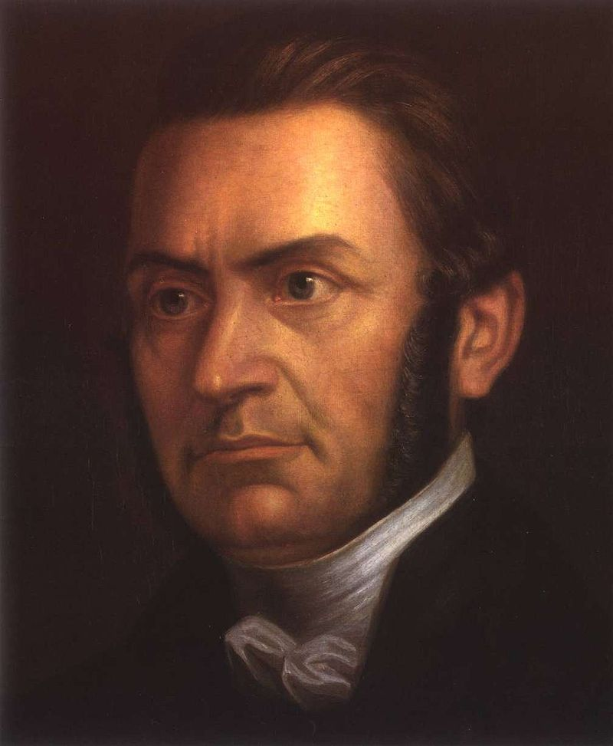
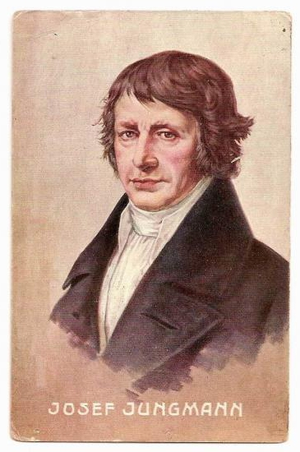
Filologie
Pavel Josef Šafařík
Notes:
Filologie (jazykozpyt) je souhrn jazykovědných a literárněvědných oborů zkoumajících jazyk, literaturu a kulturu daného národa.
Od 19. století se dělí na klasickou (antické) a speciální (slavistika, germanistika).
K porozumění historických pramenů, které nejsou psány mateřštinou, je nutná znalost příslušných cizích jazyků.
Přeložen je pouhý zlomek pramenů, takže pokud jde o doslovné znění spisů musí historik pracovat s originály. Samozřejmě každý historik nemůže zvládnout všechny eventuální klíčové jazyky, ale k oněm vybraným by měl přistupovat odborně filologicky, aby mohl plně vyhovět požadavkům interpretace.
Např. latina středověké Evropy neodpovídá zcela antické latině. Za čelné představitele české filologie považujeme Josefa Dobrovského, Jungmanna, Šafaříka, Gebauera.
Klemperer, Victor, Jazyk Třetí říše - LTI : poznámky filologovy, Jinočany 2003

Slide 14
Literární věda
FRYE, Northrop, Anatomie kritiky, Praha 2003
OTRUBA, Mojmír, Ve směru od reality do literatury (metodologie)
Notes:
Literární věda
FRYE, Northrop, Anatomie kritiky, Praha 2003
OTRUBA, Mojmír, Ve směru od reality do literatury (metodologie)

Slide 15
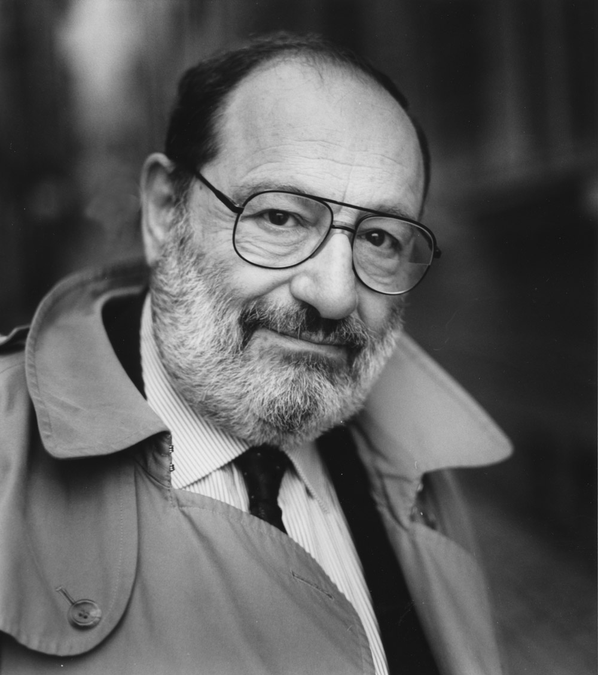
lingvistika - studium komunikace verbálních zpráv
sémiotika - studium komunikace jakékoli zprávy
sociální antropologie s ekonomií - studium komunikace
Umberto Eco
Notes:
lingvistika - studium komunikace verbálních zpráv; sémiotika - studium komunikace jakékoli zprávy; sociální antropologie s ekonomií - studium komunikace
ECO, Umberto, Mysl a smysl. Sémiotický pohled na svět, usp. Jiří Fiala, Praha 2000

Slide 16
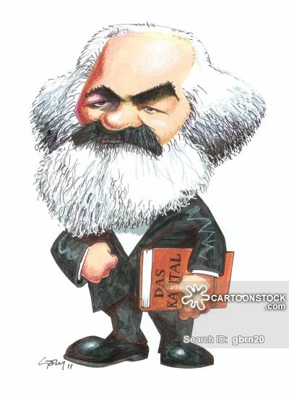
Marxisté mají vlastní požadavky na pomocné vědy
ekonomický a historický materialismus
marxistická sociologie
politická ekonomie, vědecký ateismus
Notes:
Marxisté považují za klíčové příbuzné vědy historický materialismus (předmět historie a h. m. např. v Bolšoj sovetskooj enciklopedii zaměňován až ztotožňován), marxistickou sociologii, politickou ekonomii, vědecký ateismus ad.
WHEN, Francis, Karl Marx, Praha 2002
REINIŠ, Stanislav, Největší omyl dějin, 2003 (komunismus)
SERVICE, Robert, Lenin, Praha 2002
VOLKOGONOV, Dmitrij, Lenin - počátek teroru, Liberec 1996
Marxismus: „´Feudalismus“ a ´kapitalismus´nejsou slova označující historické skutečnosti, ale teoretické koncepty. Jednotlivé společnosti se mohou k některé z těchto forem blížit, ale ve skutečnosti jsou vždy jistou osobitou směsicí obou… Letmý pohled na moderní Evropu ukazuje, jak se její konkrétní hospodářské uspořádání odchylují od svobodného kapitalistického podnikání popsaného Marxem.“ =SCRUTON, Smysl,155=

Slide 17
Ekonomické vědy
HOLMAN, Robert. Dějiny ekonomického myšlení
SOJKA, Milan. Dějiny ekonomických teorií
Notes:
Velmi důležité jsou pro historiky i ekonomické vědy,
KVASNIČKOVÁ, Alžběta, Dějiny ekonomického myšlení. Vybrané kapitoly, 1999
SOJKA, Milan, KONEČNÝ, Bronislav, Malá encyklopedie moderní ekonomie, 1999 (3. vyd.)
SOJKA, Milan, Kdo byl kdo. Světoví a čeští ekonomové, 2002
HOLMAN, Robert. Dějiny ekonomického myšlení. Praha: C. H. Beck, 2005. ISBN 80-7179-380-9. (česky)
SOJKA, Milan. Dějiny ekonomických teorií. Praha: Havlíček Brain Team, 2010. ISBN 978-80-87109-21-2. (česky)
SCHUMPETER, Josef Alois. History of Economic Analysis. London: Allen and Unwin, 1986. ISBN 9780043303764. (anglicky)

Slide 18
Politologie
Státověda
zobecňuje a srovnává poznatky o politických institucích a teoriích
Andrew Heywood
Notes:
politologie (státověda, zobecňuje a srovnává poznatky o politických institucích a teoriích),
říchová, Blanka, Přehled moderních politologických teorií, 2000
ADAMOVÁ, Karolina, KŘÍŽKOVSKÝ, Ladislav, Politologie, Praha, Codex Bohemia 1997

Slide 19
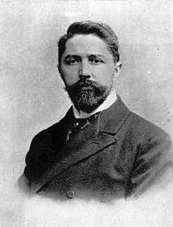
Etnologie, Statistika, demografie,
Adolf Hauffen (1863–1930).
Notes:
etnologie,
martínek, Zdeněk, Etnografický atlas Čech, Moravy a Slezska: řemeslná, domácká a manufakturní výroba a obchod v čechách v letech 1752-1756, III., 1999
je společenská věda, jež se zabývá srovnávacím studiem kultur a společností. Vznikla jako pokračování etnografie (národopisu), když se ukázala potřeba nashromážděný etnografický materiál utřídit a porovnat. Někdy se však pojmy etnologie a etnografie užívají jako synonyma. V současné době se vedle názvu etnologie používá označení kulturní a sociální antropologie, přičemž někteří antropologové zdůrazňují odlišnost antropologie od etnologie. S použitím obou názvů jsou spojeny i mocenské zájmy jednotlivých odborných pracovišť. Zatímco sociální a kulturní antropologové se odvolávají na angloamerický model studia, který prezentují jakožto odlišný a hodnotnější, etnologové vychází z tradic evropského, resp. středoevropského, bádání.

Slide 20
právní a správní vědy
etika,
estetika
Logika
Informatika
Kybernetika
Matematika
pedagogika.
Notes:
právní a správní vědy, etika,
estetika
ECO, Umberto, Umění a krása ve středověké estetice, 1998
logika, informatika, kybernetika, matematika, pedagogika.

